Slide 1
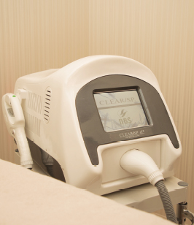


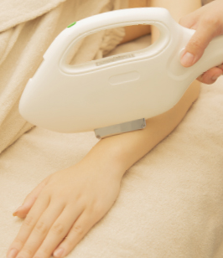
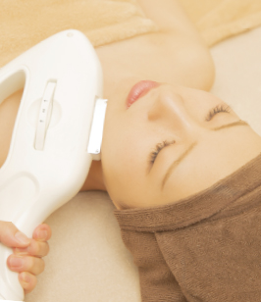
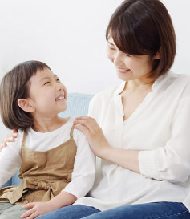

RENEWAL
OPEN
OPEN 最新脱毛機導入キャンペーン
まずはお試し！お好きなミニパーツ
通常価格 ￥5,000
脱毛が初めての方にお勧めのお試しコースです。大人気のワキ、手、足など1部分でまずはあっという間の光脱毛を体験してみてください。
¥500
１番人気メニュー「ヒゲ脱毛」
通常価格 ￥11,000
痛みが少ない＆美肌効果のある最新脱毛機を使用。
毎日のひげ剃りが面倒、カミソリ負け、剛毛にお悩みの方は是非！
¥5,500
まずはひじ下
通常価格 ￥8,000
全身まとめて脱毛までは…という方にお勧めのコースです。
高速脱毛機によるハイスピード脱毛ですので、あっという間に施術完了します。
¥4,000
人気急上昇中！キッズ脱毛
通常価格 ￥8,000
お子様だって脱毛する時代。
安心安全な脱毛機で痛みや肌トラブルなく高い脱毛効果を実現します。
¥4,000
完全個室
キッズ脱毛可能
当店は美容室内のサロンになります。
無理なコース契約などはございませんので
安心してお越し下さい。
お子様専用モード搭載の脱毛機を採用して
いるため、安全安心に施術する事が可能です。
ぜひ親子一緒に脱毛していきましょう。
抜ける！痛み軽減！
クレジットカード
電子マネー
当店で採用の最新脱毛機はしっかり抜けるパワーを出力しながらも痛みを
極限まで抑えています。これまで脱毛サロンに通われた方で毛がなくならない！
痛みが強かった！など施術に満足いかなかった方こそぜひお試し下さい。
使用可能
NBSサロン
0120-003-806
愛知県名古屋市中区千代田四丁目1番6号NBS ビル
営業時間 9：30~18：00（最終受付）

